Slide 1
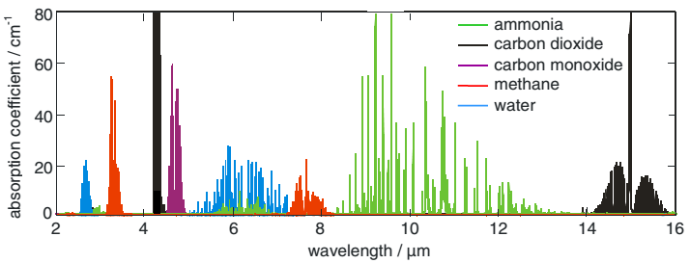

Slide 4
气体传感系统
N₂
Mass flow Controller
CH₄
MF-4B
耦合光纤
空芯光纤: Ag/AgI
红外窗片
FTIR
Bruker Vertex 70

Slide 6
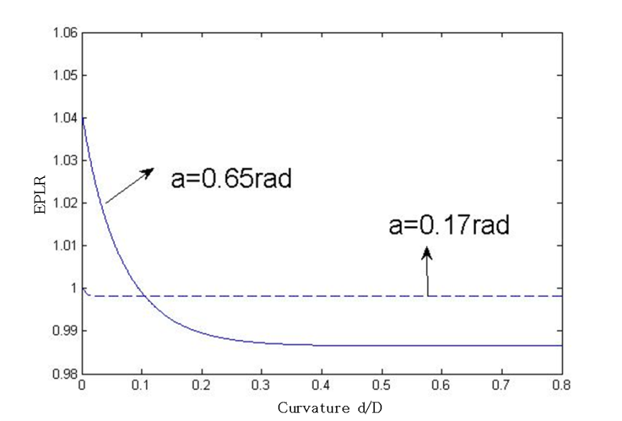

Slide 7
文中采取3.15-3.5之间积分的方式计算； 在大浓度情况下更加精确。浓度小时，旁瓣不清晰，用峰值即可，简单便捷。
a
b
c
d

Slide 8
气体逃逸2h//气体充满0.5s//

Slide 9
相同弯曲半径，灵敏度相似 以0ppm为基准归一化前后。 尚未到达最优长度。所以都在上升。

Slide 10
相同长度，不同弯曲半径。

Slide 11
(a)
(b)
(c)
Absorption /a.u.
Absorption /a.u.
Gas Concentration /ppm
Gas Concentration /ppm

Slide 12
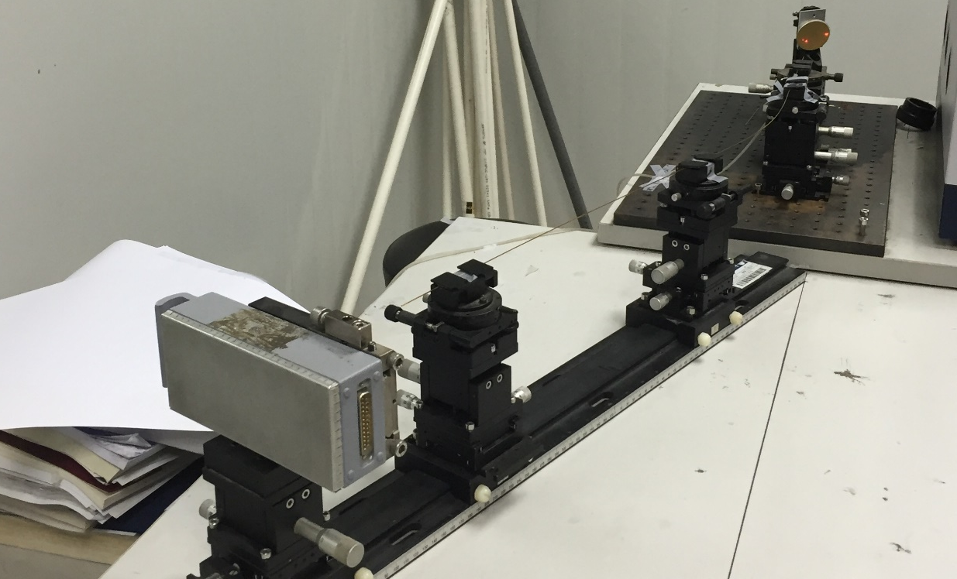
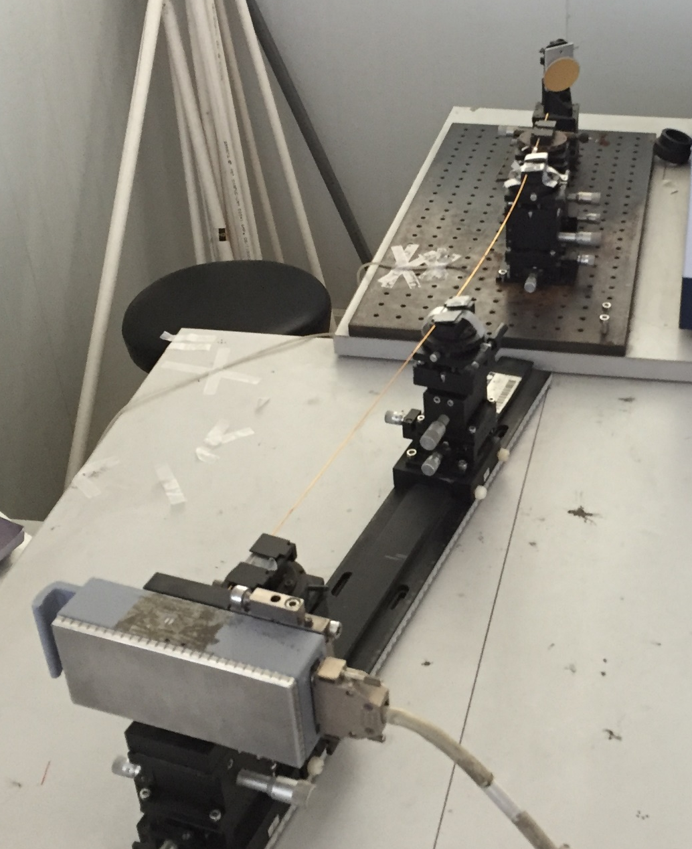
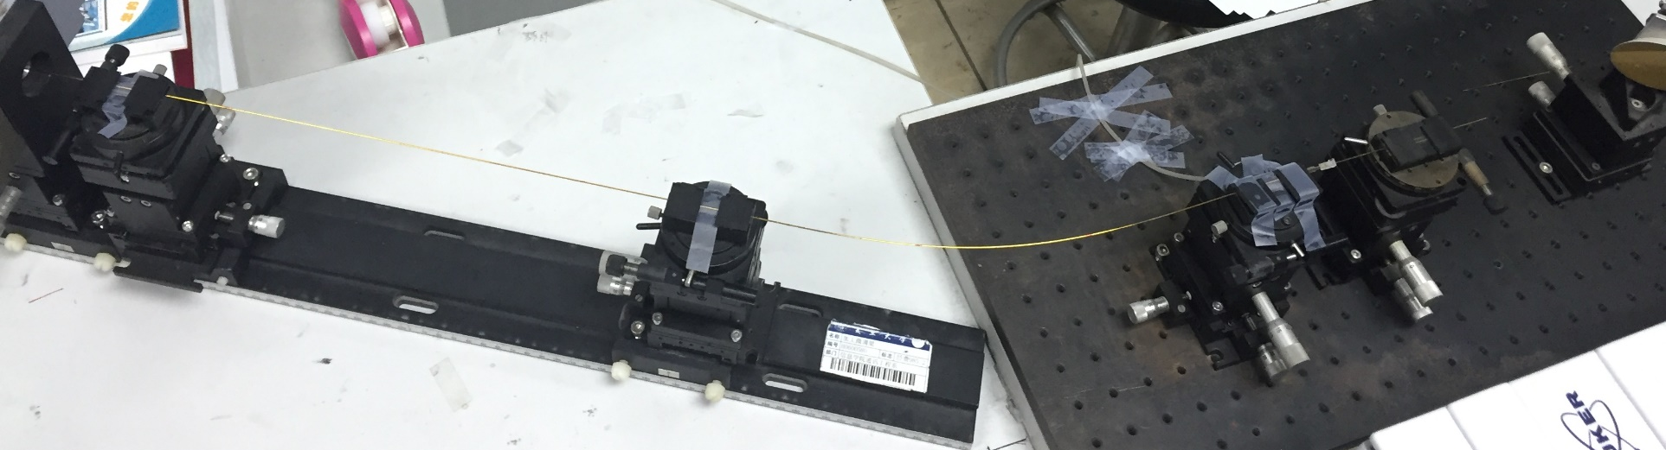



$$θ$$
$$θ$$
$$θ$$

Slide 14
相同半径，不同长度

Slide 16
CH₄
CO
N₂O
O₃
CO₂
H₂O

Slide 19
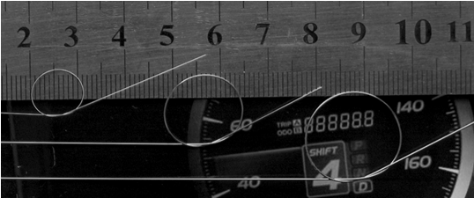

Slide 20
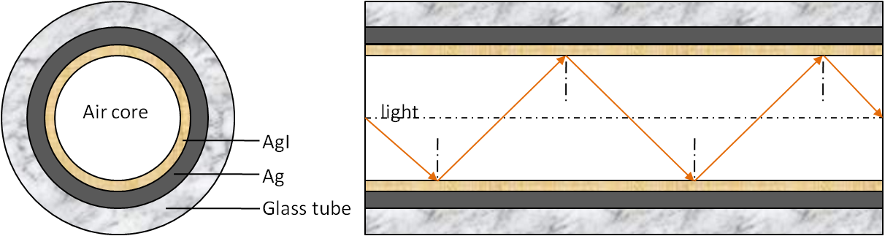
Dielectric Layer
Metallic Layer
Air
Glass Tube

Slide 21















$$r$$
$$dS=2π\sin{θ}dθ$$
$$T$$
$$dθ$$
$$P_{0}(θ)$$
$$θ_{z}$$
$$0$$
$$θ_{z}$$
$$T\cot{θ_{z}}$$
$$L_{G}$$
$$T\cot{θ_{z}}$$
$$z$$
$$L_{eff}$$
$$(a)$$
$$(b)$$

Slide 22



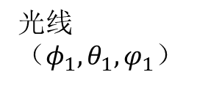









$$y$$
$光线$（$φ_{1},θ_{1},φ_{1}$）
$$波导$$
$$膜$$
$$n_{F}$$
$$x$$
$$空气$$
$n_{0}$=1
$$ψ$$
$$ψ$$
$$θ$$
$$0$$
$$z$$

Slide 23
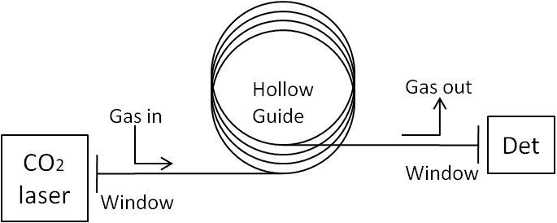

Slide 24
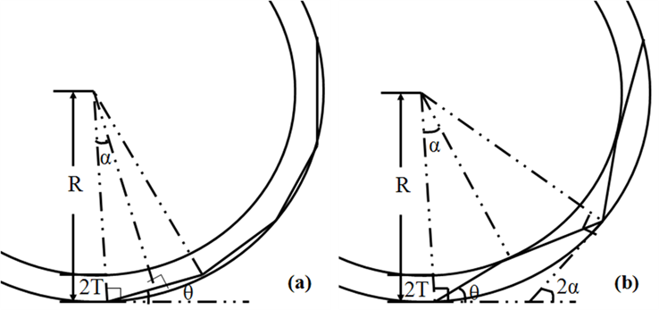







$$波导$$
$$膜$$
$$n_{F}$$
$$空气$$
$n_{0}$=1
$$ψ$$
$$ψ$$
(a)
(b)
(c)

Slide 25
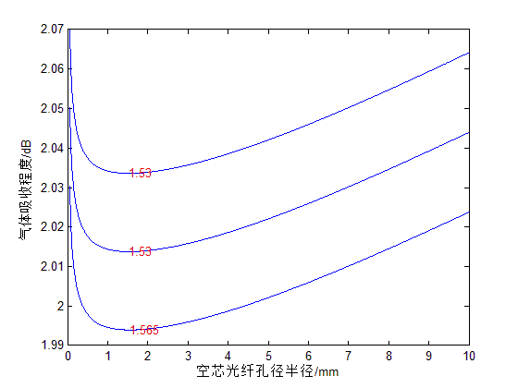
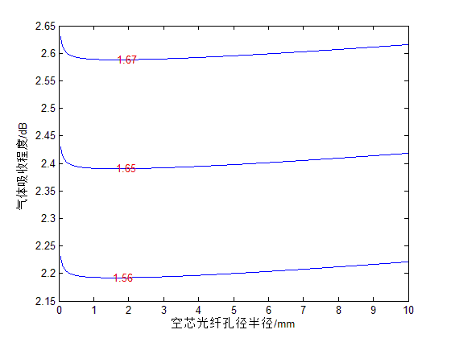
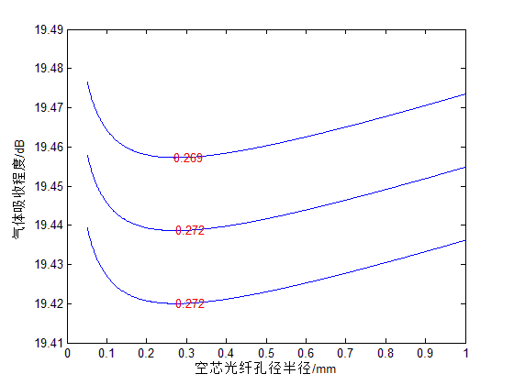
编号 | 弯曲j/m | 气体浓度/ppm | 最优孔径/mm
a-1 |  | 100ppm | 1.565
B
c

Slide 27
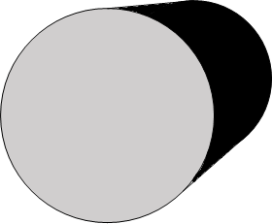
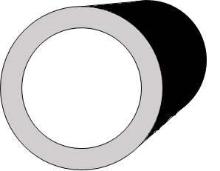
Air Core
Air Core
Dielectric Coating
N<1 material
Metallic film
Structural tube
(a)
(b)

Slide 28
(a)
(b)
(c)
(d)

Slide 29
(a)
(b)
(c)
Absorption /a.u.
Absorption /a.u.
Absorption /a.u.
Gas Concentration /ppm
Gas Concentration /ppm
Gas Concentration /ppm

Slide 30
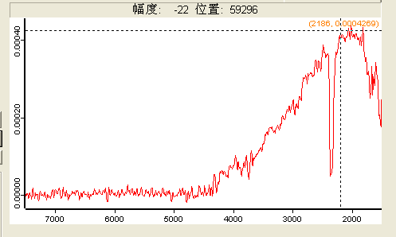
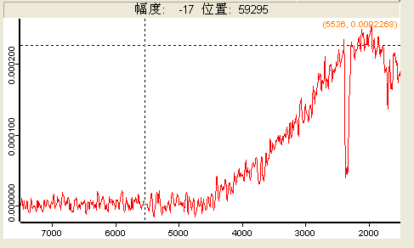
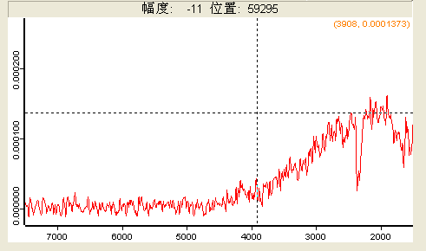

Slide 31
检测极限计算
60-40cm | 6.41 | 6.56 | 0.15
90-60cm | 6.48 | 6.64 | 0.16

Slide 32
椭圆信噪比普遍优于正圆，但灵敏度低。 若追求更高的信噪比，采用椭圆弯曲的手法。

Slide 33
1
1
0.8
0.8
0.6
0.6
0.4
0.4
0.2
0.2
0
0

Slide 34
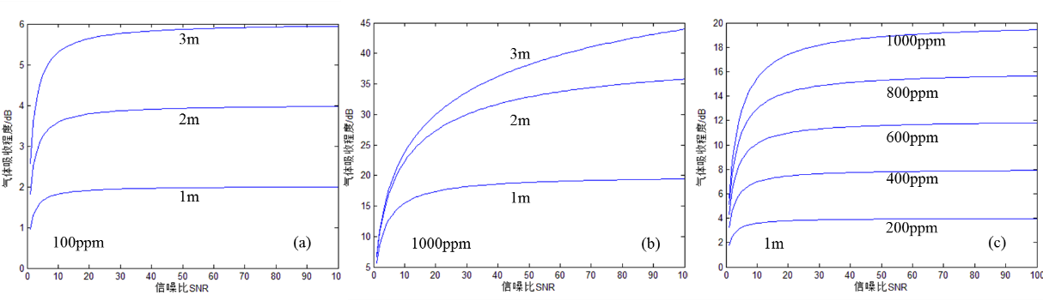

Slide 35
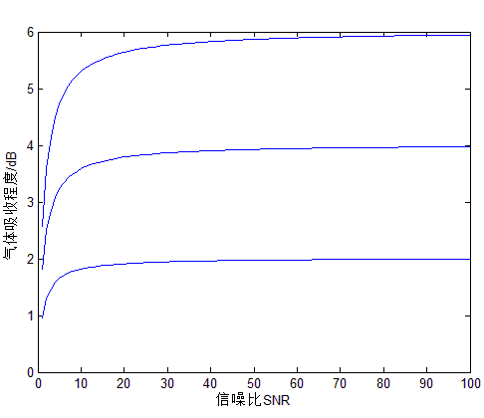
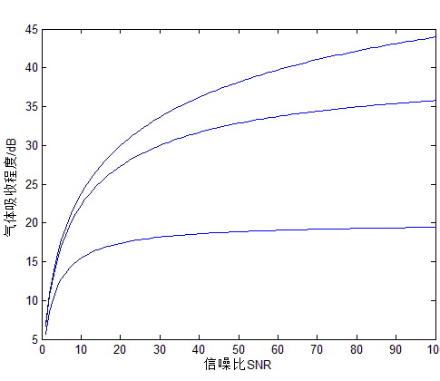
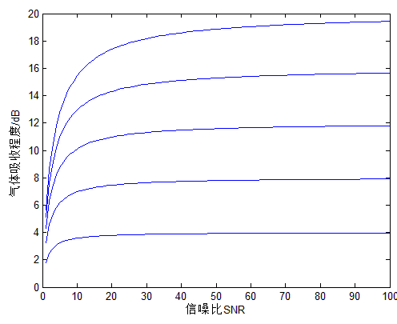
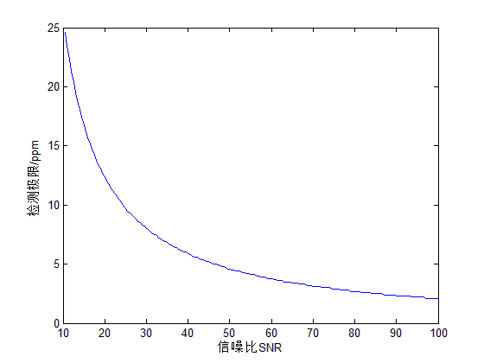
3m
3m
2m
2m
1m
1m
100ppm
(a)
1000ppm
(b)
1000ppm
800ppm
600ppm
400ppm
200ppm
1m
(c)
(d)

Slide 36
2m;
180du

Slide 37
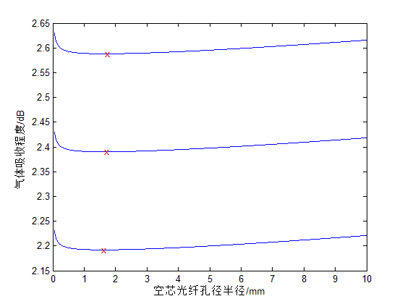
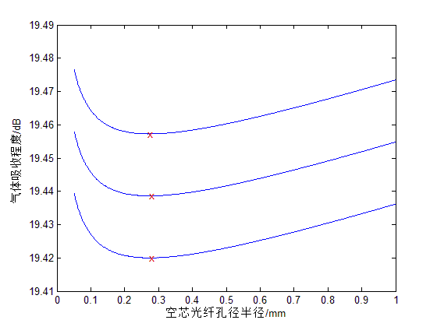
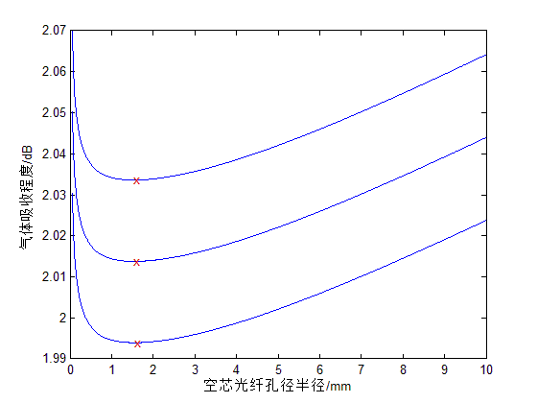
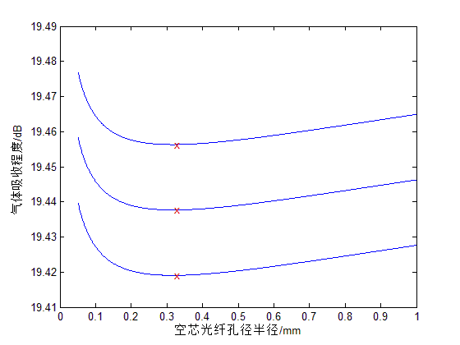
(3)
(3)
(2)
(2)
(1)
(a)
(1)
(b)
(3)
(3)
(2)
(2)
(1)
(c)
(1)
(d)

Slide 38
Absorption /a.u.
Absorption /a.u.
Gas Concentration /ppm
Gas Concentration /ppm

